Slide 1
Sección 2:
Seguridad, Eficacia y Efectos Secundarios de las Vacunas

Slide 2
Seguridad y Desarrollo
Visión general del proceso de desarrollo de vacunas y cómo los científicos garantizan su seguridad

Slide 3
Etapas de Desarrollo de la Vacuna
Las etapas generales del desarrollo de todas las vacunas son:
Etapa exploratoria (descubrimiento)
Fase preclínica
Desarrollo clínico (tres fases)
Revisión y aprobación de la normativa
Fabricación
Control de calidad
Fuente y para saber más: Vaccine Testing and Approval Process | CDC (no disponible en Español)

Slide 4
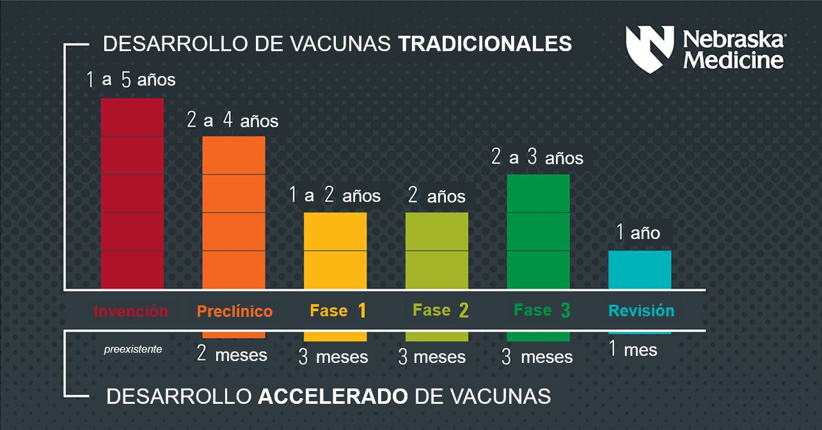
Comparación del Desarrollo de la Vacuna COVID-19
Fuente: https://www.nebraskamed.com/COVID/were-the-covid-19-vaccines-rushed En Español: ¿Se apresuraron las vacunas COVID-19?

Slide 5
Desarrollo de la Vacuna COVID-19
El gráfico de la última diapositiva muestra que los desarrolladores de vacunas no recortaron el tiempo, sino que completaron cada paso con mayor rapidez. Los siguientes factores ayudaron a ahorrar mucho tiempo:
Los científicos utilizaron la investigación que ya existía para la familia de virus en la que se encuadra el nuevo virus que causa el COVID-19.
Los científicos han estado estudiando la tecnología de las vacunas de ARNm durante muchos años antes de la pandemia de COVID-19.
Hubo mucho interés por parte del público. Miles de participantes se ofrecieron como voluntarios para los ensayos clínicos y se inscribieron rápidamente.
Las instalaciones para la fabricación de la vacuna se construyeron antes de que se completara el desarrollo de la misma. En el pasado se construían después de completar todo el proceso.
Hubo un solapamiento en algunas de las fases.
Equipos de personas de todo el mundo colaboraron y trabajaron horas extras, los fines de semana y por las noches para conseguir que la vacuna superara todos los pasos del proceso. También dejaron de trabajar en otros proyectos para centrarse únicamente en la vacuna COVID-19.
Fuente y para más información sobre cada paso visite: https://www.nebraskamed.com/COVID/were-the-covid-19-vaccines-rushed

Slide 6
Cómo Funcionan las Vacunas
En las próximas diapositivas aprenderá y verá vídeos cortos de expertos sobre:
  La tecnología en los diferentes tipos de vacunas.
  Cómo funcionan las vacunas para protegerle de forma segura contra el virus sin los riesgos desconocidos de contraer el virus real.

Slide 7
¿Qué contiene la Vacuna? (ARNm)
Existen dos tipos de vacunas de ARNm (Pfizer y Moderna) y un vector viral (Johnson & Johnson).
La tecnología del ARNm se utilizó para desarrollar un pequeño trozo de ARNm que contiene el código de la proteína de la espiga.
La proteína de la espiga está en la superficie del virus que causa la COVID-19.
La pequeña pieza de ARNm no está viva. No proviene de células animales, ni de células humanas ni utiliza ningún producto biológico vivo.
Tampoco tiene acceso a tu ADN.
Fuente: What is in the COVID vaccines? Yvonne Maldonado, MD (no disponible en Español)

Slide 8
¿Qué es el ARNm?
El ARNm son trozos de ácidos nucleicos, y en antes de ponerlos en la vacuna están cubiertos por una burbuja de grasa.
Los ácidos nucleicos son frágiles. La burbuja de grasa es necesaria para que no se deshagan.
Esto es lo que se inyecta en su brazo. Utiliza la maquinaria de su cuerpo para fabricar pequeños trozos de lo que parece la proteína de la espiga del virus.
Pero no está hecho del virus.
El sistema inmunitario reconoce entonces esas proteínas de espiga y crea una protección
Entonces, cuando su cuerpo ve el virus real, puede reconocerlo de inmediato y destruir el virus.
Fuente: What is in the COVID vaccines? Yvonne Maldonado, MD (no disponible en Español)

Slide 9
¿Qué contiene la Vacuna? (Vector viral)
La vacuna de Johnson and Johnson está hecha de un vector viral inactivado.
Así que hace la proteína que se parece a la proteína de la espiga del virus.
Estos vectores virales se han probado mucho y han sido aprobados por la FDA antes de que existiera COVID-19.
Tampoco se meten en el ADN humano.
Fuente: What is in the COVID vaccines? Yvonne Maldonado, MD (no disponible en Español)

Slide 10
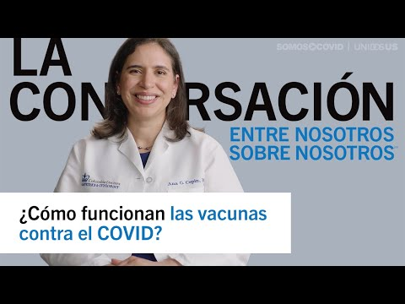

Slide 11
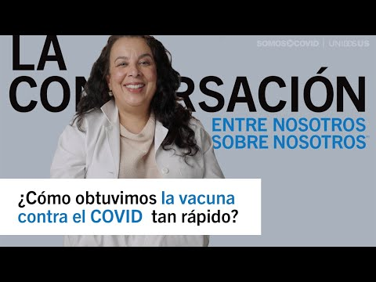

Slide 12
Seguridad de las Vacunas
La seguridad de las vacunas es muy importante.
Muchas personas siguen teniendo dudas y preocupaciones sobre la seguridad de las vacunas.
En las próximas diapositivas, los expertos le explicarán cómo sabemos que las vacunas son seguras y cómo se ha ampliado la investigación sobre las vacunas para incluir a personas de más comunidades que no estaban representadas en el pasado.
Para más información, visite:
CDC | Garantizar la seguridad de las vacunas contra el COVID-19 en los EE. UU.

Slide 13
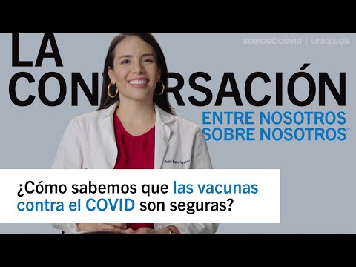

Slide 14
COVID-19 Investigación sobre Vacunas y Necesidad de las Comunidades de Color
El NIH creó un panel de científicos, uno de ellos afroamericano, otro latino, uno especializado en pacientes geriátricos (adultos mayores), otro especializado en pacientes veteranos y otros grupos indígenas.
Estos científicos revisaron los datos, vieron la información que sirvió de base a la ciencia y tuvieron voz en el desarrollo de cada paso del proceso.
También compartieron la información con los voluntarios sería cultural y lingüísticamente apropiada para que todos la entendieran.
Esta información incluía la seguridad y la eficacia.
Fuente: Does the COVID vaccine research reflect the needs of communities of color? Valerie M. R., MD (no disponible en Español)

Slide 15
Efectividad
Información sobre cómo las vacunas evitan infecciones graves y muertes

Slide 16
Objetivo de las Vacunas
El objetivo principal de las vacunas es prevenir enfermedades graves y la muerte.
El objetivo secundario de las vacunas es prevenir la infección por completo.
Todas las vacunas COVID-19 disponibles en Estados Unidos ofrecen altos niveles de protección contra la enfermedad grave y la muerte cuando una persona está totalmente vacunada y reforzada.

Slide 17
Duración de la Protección
Los expertos en salud pública siguen estudiando la duración de la protección de las vacunas COVID-19.
Estudios recientes muestran que la protección contra el virus puede disminuir con el tiempo y puede variar según la edad y el estado de salud.
Los CDC recomiendan las dosis de refuerzo como recordatorio del sistema inmunitario para garantizar una protección duradera.

Slide 18
Eficacia de las Vacunas
Vacunarse ofrece protección contra enfermedades graves y la muerte en la mayoría de los grupos de edad y estados de salud elegibles para la vacunación.
En diciembre de 2021, el DHHS descubrió que las personas vacunadas tenían 11 veces menos probabilidades de ser hospitalizadas con COVID-19 que las personas no vacunadas.
Ninguna vacuna es eficaz al 100%, por lo que algunas personas seguirán enfermando o dando positivo.
Consulte los recursos de los CDC para conocer las últimas novedades sobre la eficacia de las vacunas: CDC | Las vacunas contra el COVID-19 son efectivas
Fuente del Estudio NE DHHS: https://dhhs.ne.gov/Pages/Pressrelease/11Xlesslikely46Xlesslikely.aspx

Slide 19
Eficacia del Refuerzo
Vacunarse y reforzarse ofrece altos niveles de protección contra las enfermedades graves y la muerte en todos los grupos de edad elegibles con diferentes necesidades sanitarias.
En diciembre de 2021, el DHHS descubrió que las personas vacunadas y reforzadas tenían 46 veces menos probabilidades de ser hospitalizadas que las no vacunadas.
Ninguna vacuna es 100% eficaz para evitar que la gente enferme, por lo que los casos de ruptura (que dan positivo después de vacunarse) seguirán ocurriendo, pero es mucho menos probable que den lugar a una enfermedad grave o a la muerte.
Para más información sobre las vacunas de refuerzo, visite: CDC | Dosis de refuerzo de la vacuna contra el COVID-19
Fuente del Estudio NE DHHS: https://dhhs.ne.gov/Pages/Pressrelease/11Xlesslikely46Xlesslikely.aspx

Slide 20
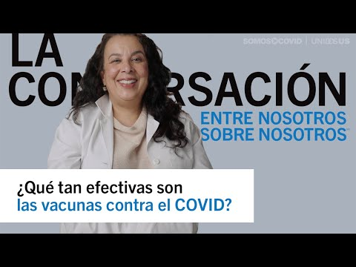

Slide 22
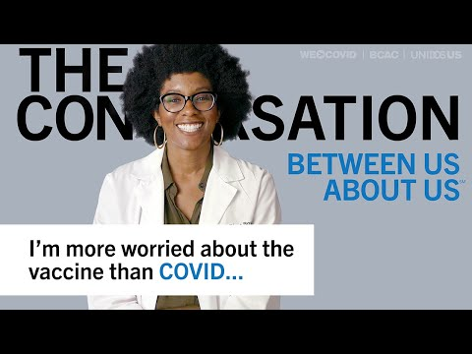
Me preocupa más la vacuna que el COVID

Slide 23
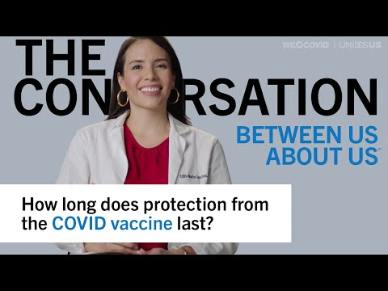
¿Cuánto dura la protección de la vacuna COVID?

Slide 24
Variantes
Las variantes se producen cuando el virus aprende y muta, o cambia, para convertirse en:
  Más severo
  Más fácil de propagar (transmisible)
  Es más fácil infectar a los que ya tienen cierta protección (ya sea por vacunación, infección o ambas)
  Una combinación de más grave, más transmisible, y/o capaz de esquivar la protección existente
Un mayor número de personas vacunadas significa que es más difícil que el virus infecte a las personas, aprenda cómo lo combate el cuerpo y luego mute para esquivar el sistema inmunitario. Esto ayuda a proteger a nuestras comunidades, especialmente a las más vulnerables, de futuras variantes.
Fuente: IDSA | SARS-CoV-2 Variants

Slide 25
Variantes y Vacunas
Las vacunas ayudan a prevenir la infección y a combatir el virus. Esto le da menos oportunidad de aprender y crear mutaciones significativas.
Las vacunas pueden reducir la vulnerabilidad de las comunidades y hacer que los grandes brotes de las nuevas variantes tengan menos probabilidades de ser graves y afectar negativamente a la comunidad.
Las vacunas siguen siendo eficaces contra todas las variantes conocidas actualmente. Para más información sobre las variantes, visite: CDC | Información importante acerca de las variantes

Slide 26
Efectos Secundarios
Qué esperar después de la vacunación, efectos secundarios comunes y raros

Slide 27
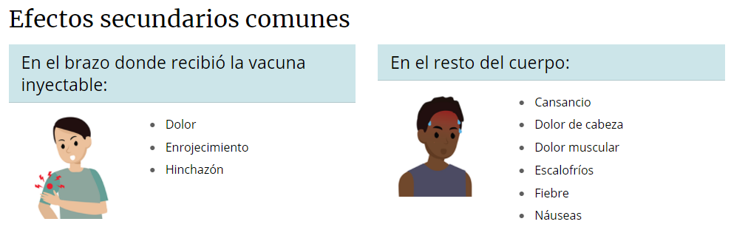
Efectos Secundarios
Fuente Gráfica: CDC
Los efectos secundarios graves y las reacciones alérgicas son poco frecuentes y suelen producirse en los primeros 15 minutos tras la vacunación.
Para obtener más información sobre los efectos secundarios, la notificación de los efectos secundarios y el alivio de los efectos secundarios, visite: CDC | Posibles efectos secundarios después de vacunarse contra el COVID-19

Slide 28


Slide 29
Puntos Clave sobre los Efectos Secundarios
Otras vacunas comunes y muchos medicamentos tienen efectos secundarios leves y, en algunos casos, raros.
Los efectos secundarios leves de la vacuna COVID-19 son normales, varían según las personas y desaparecen rápidamente.
Tener efectos secundarios leves no significa que la vacuna te haya hecho enfermar.
Está bien tomar tylenol para los dolores corporales, la fiebre o el dolor en el brazo en el que se puso la inyección.
No tener efectos secundarios no significa que la vacuna no esté funcionando. Sólo significa que tu cuerpo responde de forma diferente, lo cual es normal y no debería preocuparte.
Existen sistemas para detectar y comprender los efectos secundarios raros.
Fuente: https://www.youtube.com/c/greaterthancovid vídeos no disponibles en Español

Slide 30
Preocupación por los Efectos Secundarios Raros
Una de las preocupaciones de algunas personas es la miocarditis, o inflamación del músculo cardíaco.
Esto es muy raro, y en realidad ocurre con más frecuencia por una infección de COVID-19. Los médicos son capaces de tratar esta condición fácilmente para que los pacientes se recuperen completamente.
Con millones de vacunas administradas, esto no es algo que deba impedir a nadie recibir la vacuna COVID-19.

Slide 31
Resumen de la Sección 2
Debe conocer y ser capaz de comunicar:
Los fundamentos del desarrollo de vacunas.
Qué contiene la vacuna y cómo funciona.
Cómo sabemos que las vacunas son seguras.
Eficacia de las vacunas y por qué son necesarias las dosis de refuerzo.
Efectos secundarios comunes y efectos secundarios raros.

Slide 32
Completar la Sección 2
Haga clic en el siguiente enlace para obtener los créditos de esta sección, comprobar su comprensión y recibir su certificado de finalización.
https://cip-dhhs.ne.gov/redcap/surveys/?s=YYHH9MEKAWHATC88

